Slide 1
Digitale Logik 1 – Schaltungen
Gymnasium Kirchenfeld

Slide 2
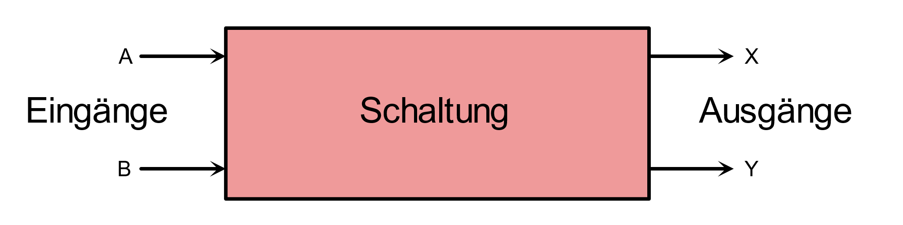
Digitale Schaltung
Wie sieht die Schaltung dazu im Innern aus?
Wahrheitstabelle
A | B | X | Y
0 | 0 | 0 | 0
0 | 1 | 1 | 0
1 | 0 | 0 | 1
1 | 1 | 1 | 1

Slide 3











Eingabe und Ausgabe
Druckknopf Licht
Schalter Lautsprecher
Temperatursensor Heizung
Lichtsensor Motor
Feuchtigkeitssensor
Bewegungssensor
Mikrofon

Slide 4
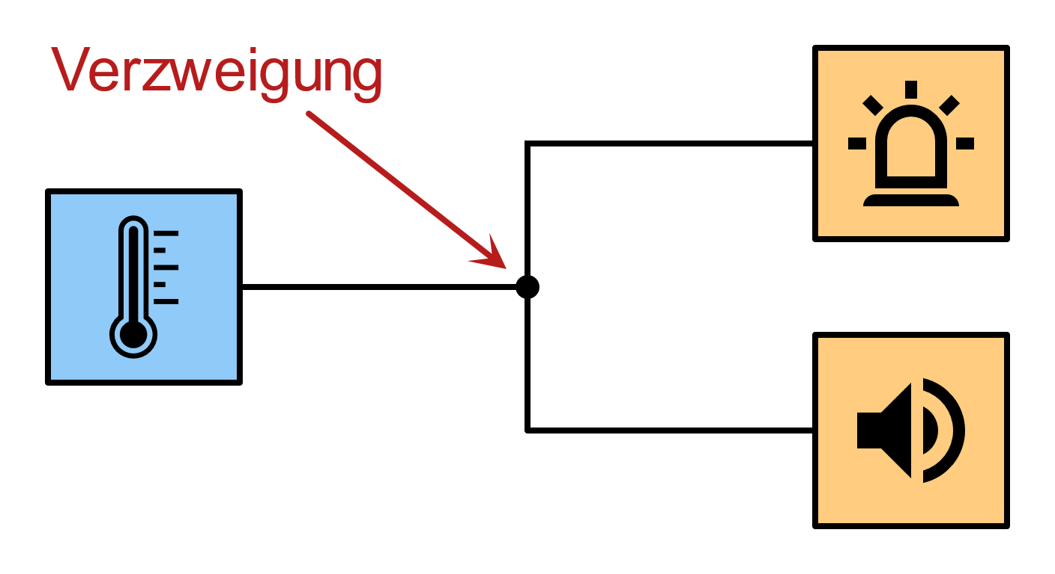
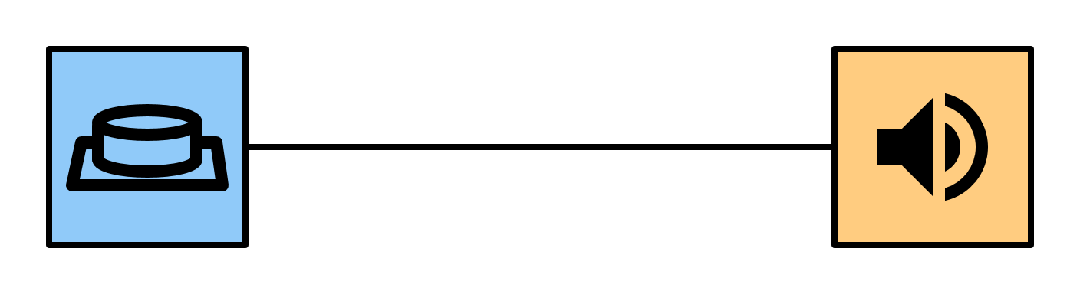
Verbindungen
Türklingel
Feueralarm

Slide 5
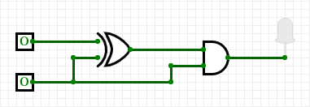
CircuitVerse – Schaltungen entwerfen

Slide 6

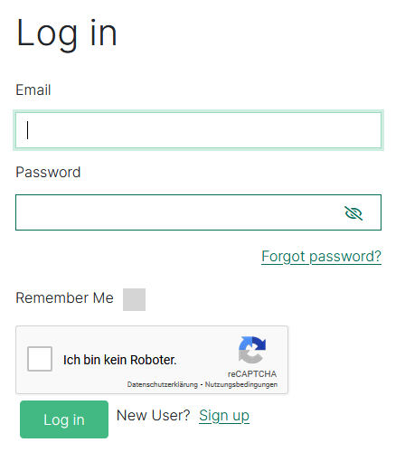
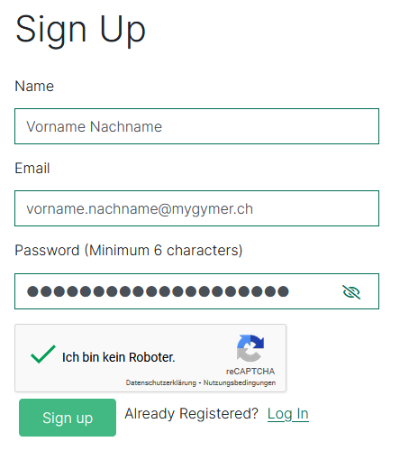
CircuitVerse – Account erstellen

Slide 7
Aufgabe «Account erstellen»
Erstellen Sie einen eigenen Account bei CircuitVerse.

Slide 8
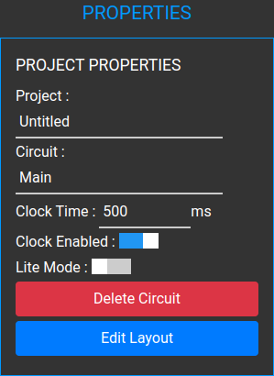
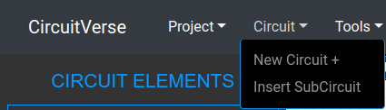
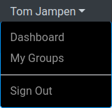
CircuitVerse – Oberfläche
Neue Registerkarte
Projektname
Registerkarte
Projektübersicht

Slide 9
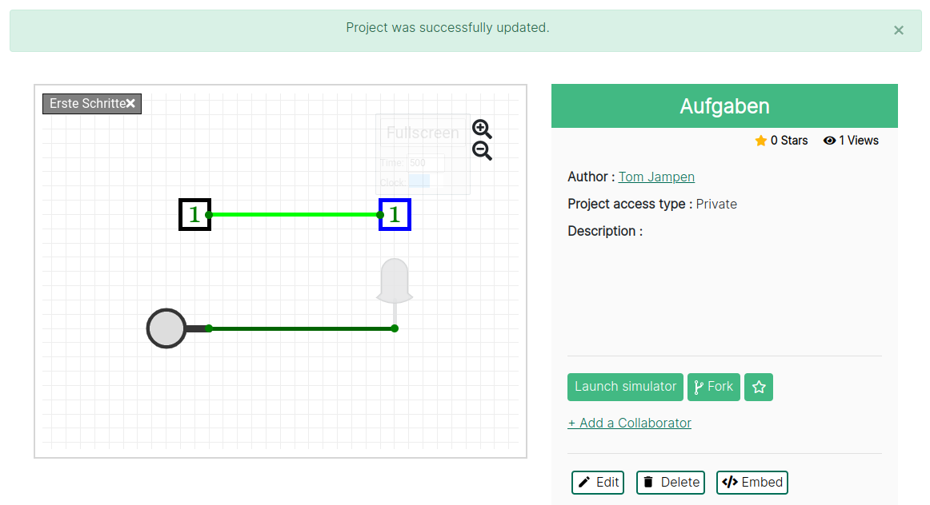
CircuitVerse – Dashboard

Slide 10
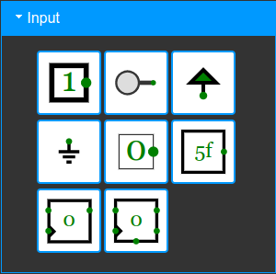
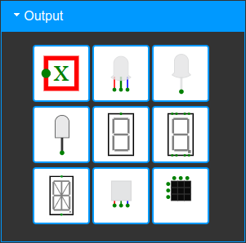
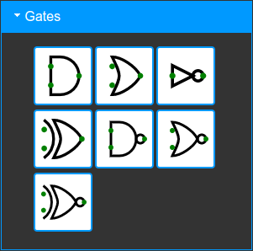
CircuitVerse – Elemente

Slide 11
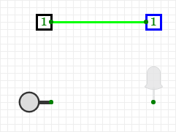
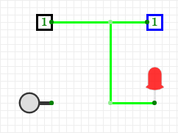
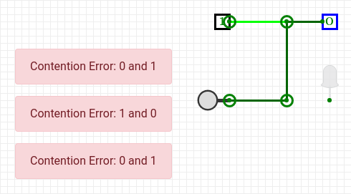
CircuitVerse – Input/Output ausprobieren

Slide 12
Aufgabe «Erste Schaltung entwerfen»
Nach dem Login wechselst du zum Simulator.
Benenne das Projekt «Aufgaben» und die aktuelle Registerkarte «Erste Schritte».
Platziere die beiden ersten Eingabeelemente Input und Button in der Registerkarte Erste Schritte untereinander und lege rechts davon die beiden Ausgabeelemente Output und DigitalLed ab. Verbinde jeweils ein Eingabeelement mit einem Ausgabeelement und teste die Ein- und Ausgabe durch umschalten der Eingabewerte.
Speichere die Aufgabe ab. → Wird in Zukunft nicht mehr erwähnt, sondern versteht sich von selbst.

Slide 13
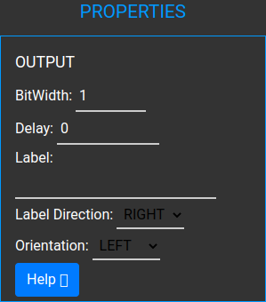
CircuitVerse – Elemente beschriften

Slide 14
Aufgabe «Erste Schaltung entwerfen»
Öffne das Projekt wieder.
Beschrifte sämtliche Ein- und Ausgabeelemente und wähle einen sinnvollen Platz für die Beschriftungen.
Speichere die Aufgabe ab. → Wird in Zukunft nicht mehr erwähnt, sondern versteht sich von selbst.
Erstelle eine neue Registerkarte für die Inverter-Aufgaben und gehen dann zum nächsten Kapitel.
Vergiss nicht, die Aufgaben immer wieder zu speichern – insbesondere am Lektionsende!

